Slide 1
1차년도 (2021.03-2022.02)
AI 기반의 차세대 의료진단시스템 구축 연구
정기 회의
20220211

Slide 2
Issue summary
현미경 | 2/18 | 2/25
데이터 | 데이터 전처리: 다수의 Noise확인 기존 Noise Filtering Model로 검출 및 Model Update예정 02/16 Upload된 데이터 아직 반영되지 않음 | Noise 판단기준 수정 지난주 피드백을 반영하여 수정 Deep Noise Filtering Model 재학습 요청
Weakly supervised | DataLoader 작성 완료 전처리 Data Processing 통일 완료 효율적인 신규 데이터 투입 기대 | Patch로 자른 Image에 Multi-label classification을 도입 Whole Image와 Patch Image사이의 정보 차이를 극복하고자 함 Layer-CAM 방식의 CAM생성 실험중
Segmentation | DataLoader 작성 완료 전처리 Data Processing 통일 완료 High Resolution Patch를 12조각에서 6조각으로 변경 12조각은 과하게 국소적인 병변 정보 CutMix + Resolution으로 학습 및 추론 | 지난주 Metric에 대한 제안을 바탕으로 기존에 학습되었던 모델 재 추론 및 성능 보고 Image Resolution을 올리는 실험 진행중
기타 | 정상데이터 추론 Metric에 대한 의견 제시 | IRB 승인 진행상황 보고

Slide 3
현미경 시스템
전처리 방법 변경 실험 (모델 공통)

Slide 4
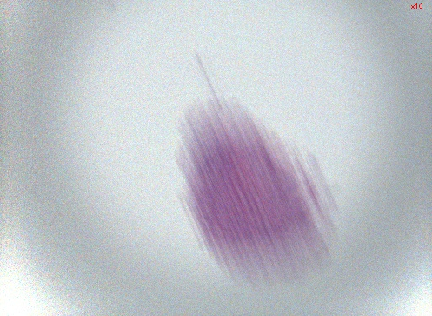

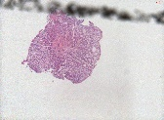
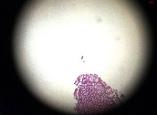

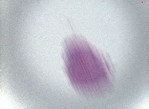

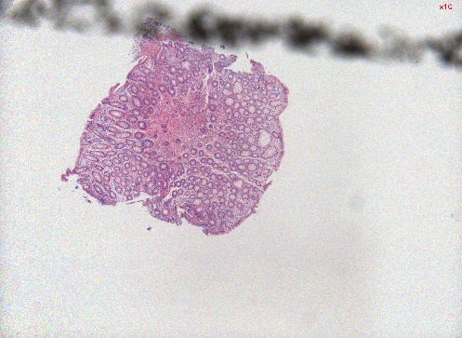
segmentation 추가된 이미지 전처리
데이터 위치: Z:\01. 현미경 이미지 통합\2022 Colon M,N 촬영 (저배율 및 빛 차이확인)
Pretrained filtering model을 활용하여 데이터 선별 중
선별 후 정성적으로 추가 삭제할 데이터를 확인함
Model이 거르지 못한 noise를 모아 Pretrained Model을 추가적으로 학습
사람의 판단 기준으로 진단이 가능한 경우 Noise로 판별하지 않게 지도학습
N
Deep
Noise
Filter
Noise

Slide 5
현미경 시스템
Weakly-Supervised Learning

Slide 6
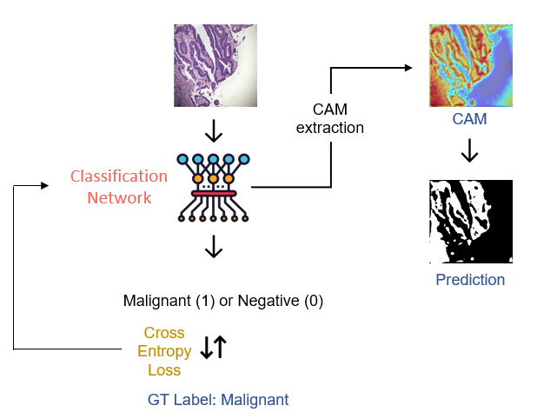
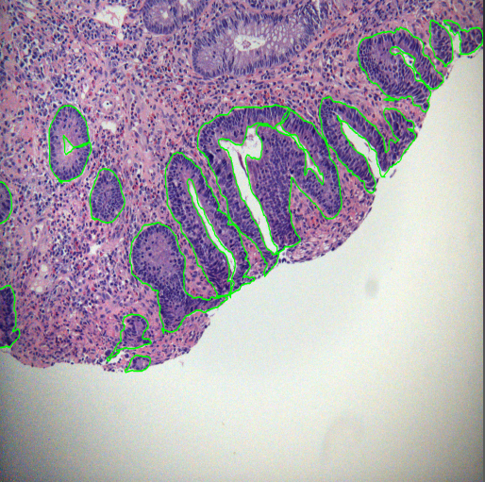
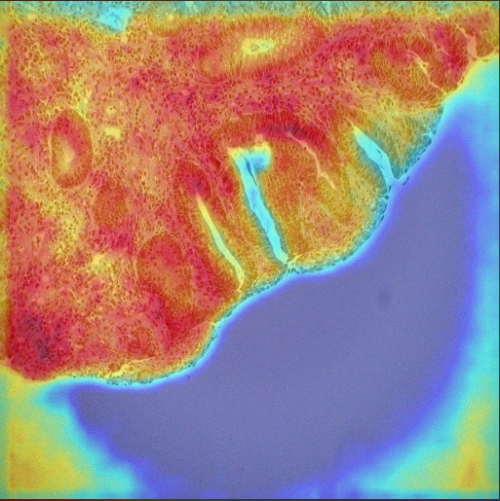
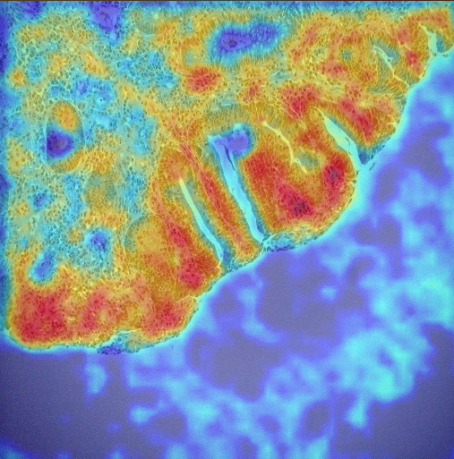
Weakly-Supervised Learning에 새로운 학습전략 제시
 | 기존 | Multi-Class Label
M | 1 | [1,1,1]
N | 0 | [1,1,0]

Slide 7
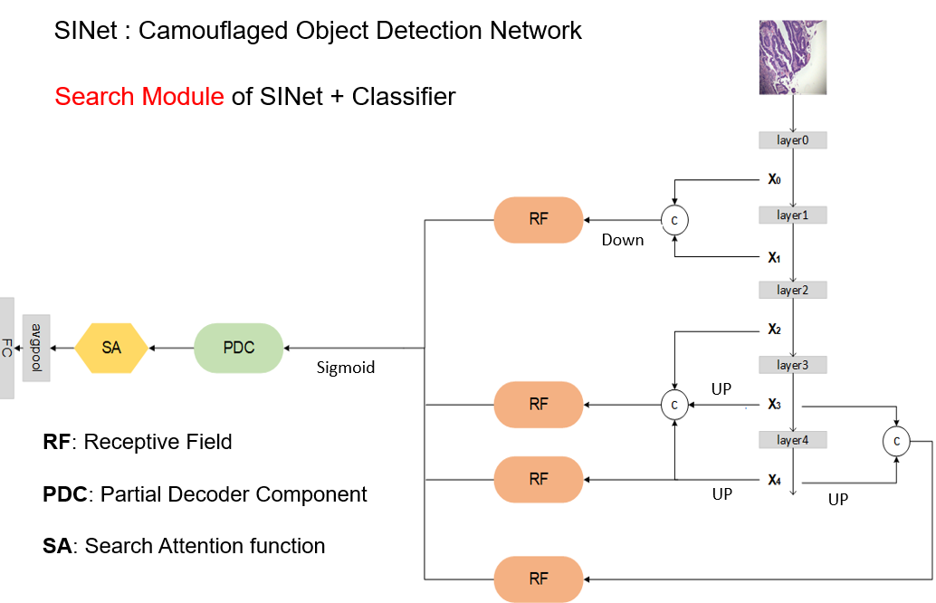
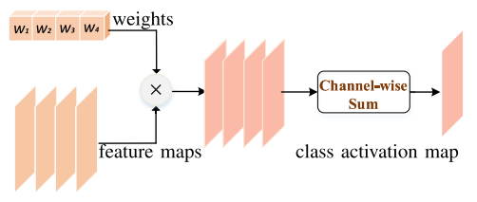
Weakly-Supervised Learning에 새로운 학습전략 제시
GradCAM 방식은 Convolution 연산이 상위 레이어로 갈수록 Receptive Field(한 Fixel이 내려다보는 이미지의 Resolution크기)가 커진다는 것에 착안함
각기 다른 Receptive Field를 규합하여 저수준에서 고수준의 정보로 CAM을 추출
LayerCAM은 어떠한 CNN구조에도 적용이 가능한 방법론으로 Class를 Target으로 학습되는 네트워크의 Feature Map에 Weigh를 도입하여 Channel-wise하게 합한 하나의 Class Activation Map을 추출하는 방식
[1] Fan, Deng-Ping, et al. "Camouflaged object detection." CVPR (2020)
[2] Jiang et al., “LayerCAM” (2021)

Slide 8
현미경 시스템
Segmentation

Slide 9
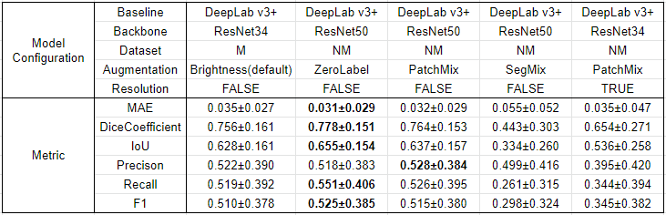
Segmentation 실험결과 - 정량평가
DiceCoefficient와 IoU는 객체가 없는 경우 TP가 없기때문에 정상 데이터(음성) Test 시에는 측정되지 않게 코드를 수정함
Precision, Recall은 양성과 음성의 비율이 극단적으로 다른 데이터에도 적용할 수 있는 metric으로 성능 차이를 더 객관적으로 평가하기 위하여 도입함
F1은 Precision과 Recall의 조화평균
ZeroLabel에서 수치상으로 최고의 성능을 보임
그 다음으로는 PatchMix Augmentation 학습전략이 좋은 성능을 보임

Slide 10
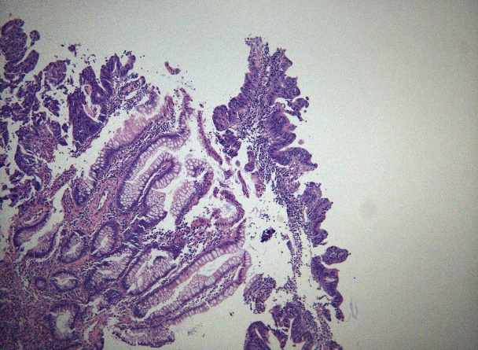
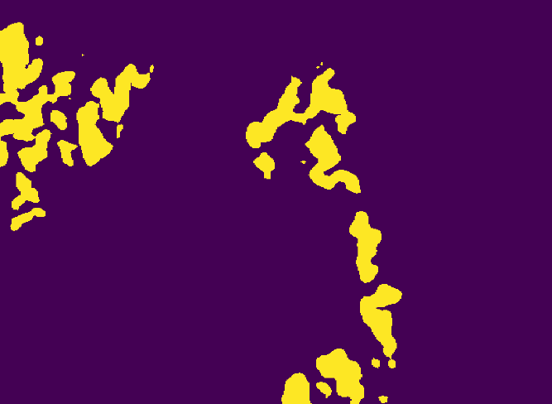

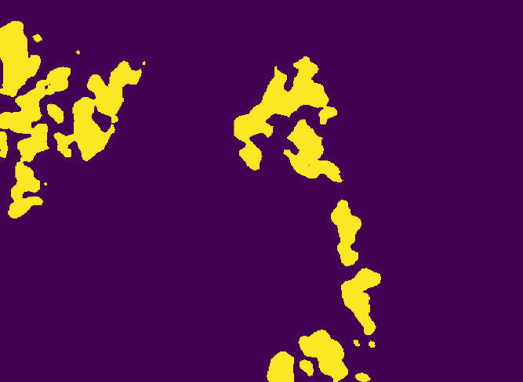
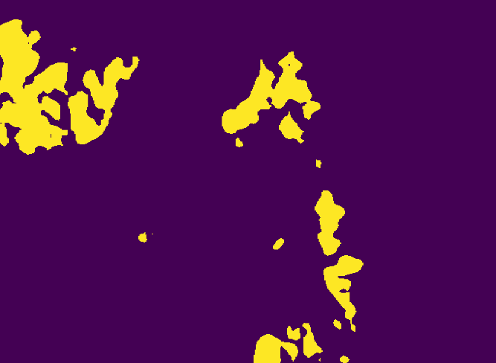
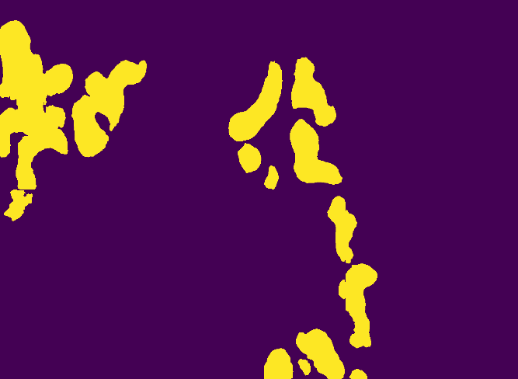
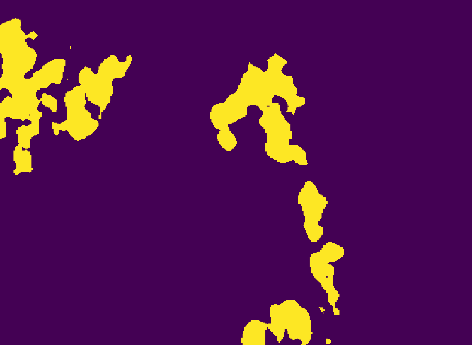
Segmentation 실험결과 - 정성평가
M
2021S 0139816030101-10
GT
NM
NM_SegMix
NM_PatchMix_Resol
NM_PatchMix

Slide 11
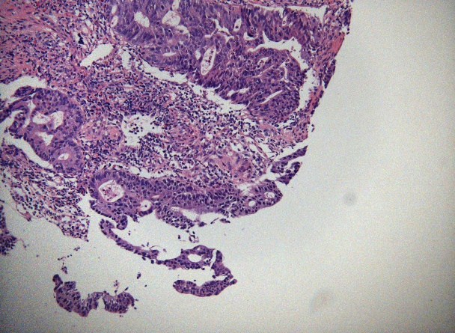






Segmentation 실험결과 - 정성평가
M
2021S 0140799120101-522
GT
NM
NM_SegMix
NM_PatchMix_Resol
NM_PatchMix

Slide 12
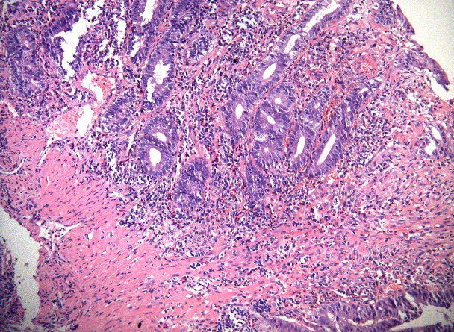
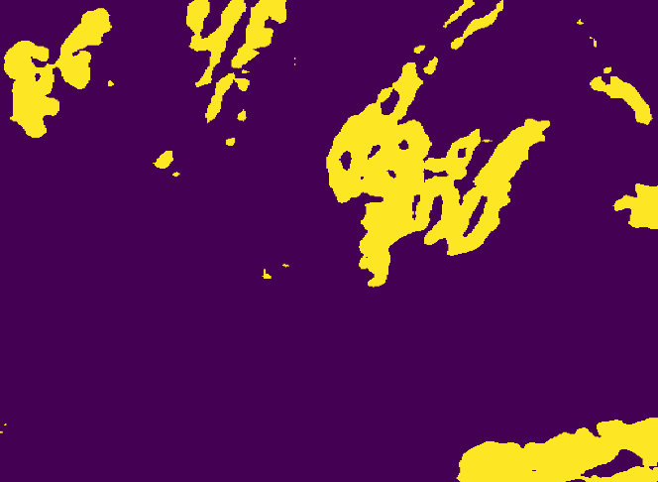

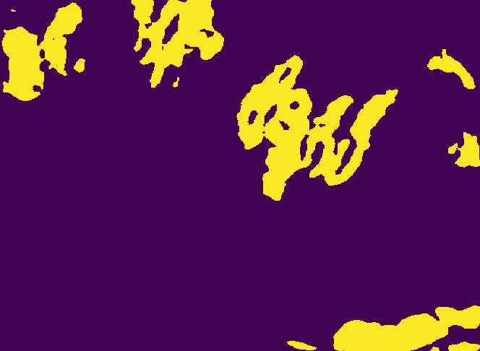
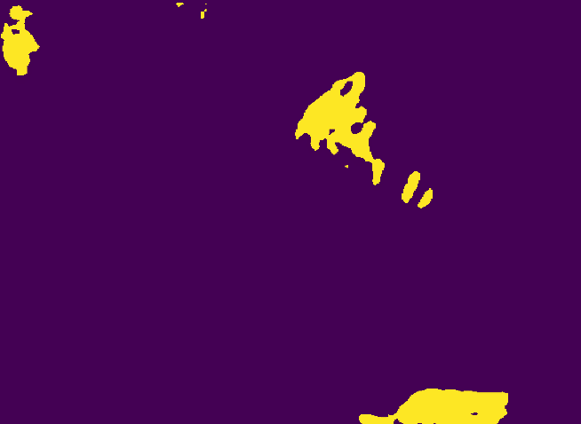
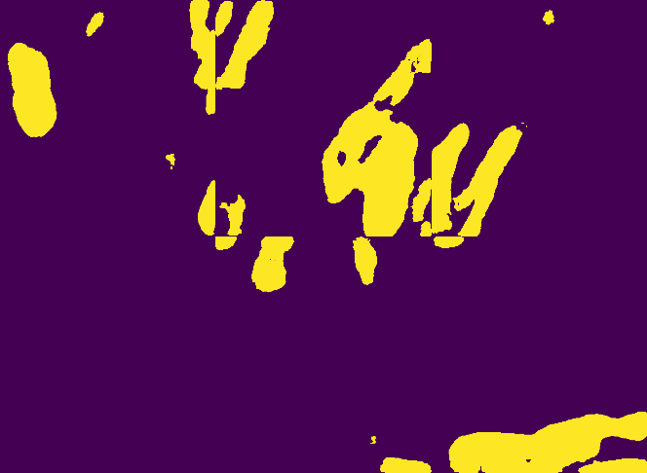
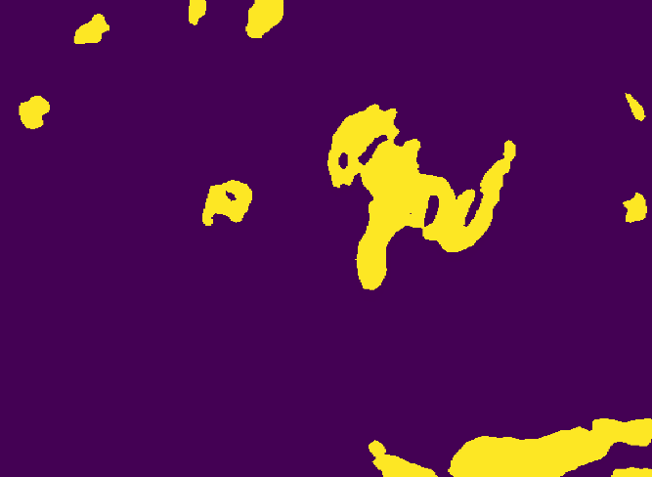
Segmentation 실험결과 - 정성평가
M
2021S 0140799120101-554
GT
NM
NM_SegMix
NM_PatchMix_Resol
NM_PatchMix

Slide 13
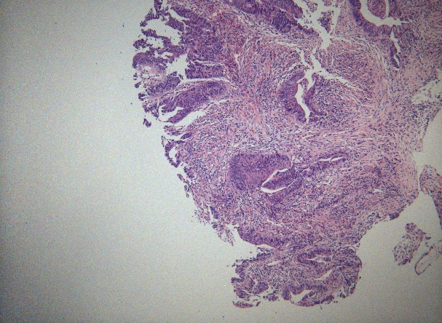
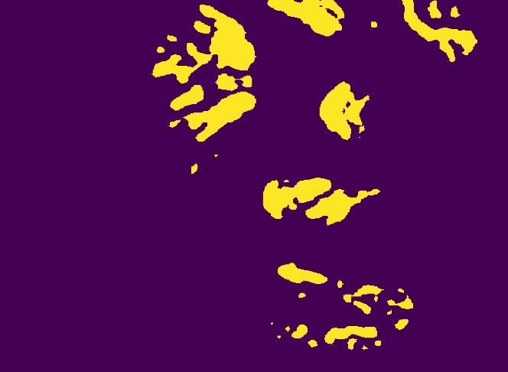
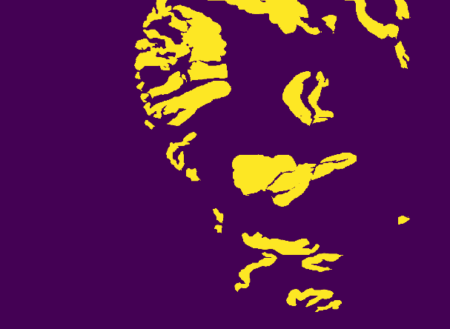
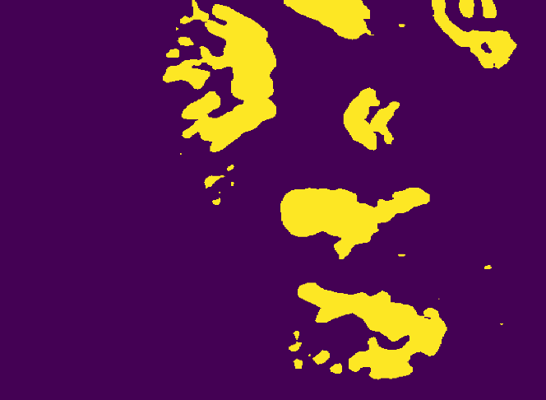

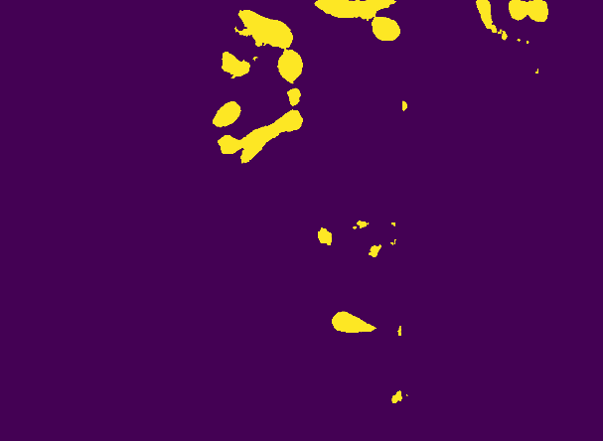
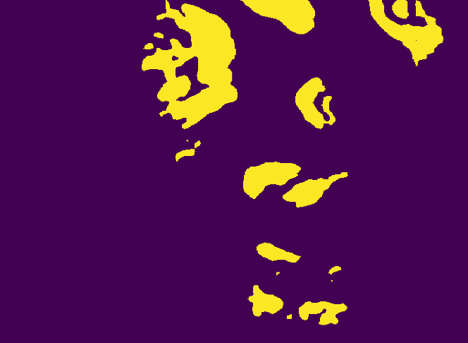
Segmentation 실험결과 - 정성평가
M
2021S 0141973010101-238
GT
NM
NM_SegMix
NM_PatchMix_Resol
NM_PatchMix

Slide 14
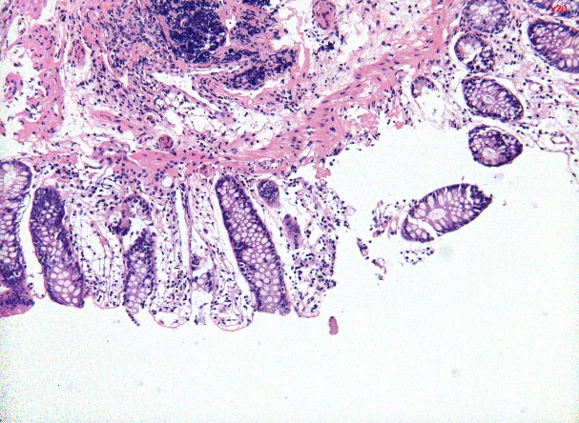





Segmentation 실험결과 - 정성평가
M
2021S 0141973010101-238
NM
NM_SegMix
NM_PatchMix_Resol
NM_PatchMix

Slide 15
IRB 진행상황 보고
 | 기존 승인(2020.09.05) | 금년 승인(2022.03.01)
연구 과제명 | AI 기반의 차세대 의료진단시스템 개발 연구 | AI 기반의 차세대 의료진단시스템 구축 연구
연구 책임자 | 이문용 | 이문용
연구 참여자 | 강현정,김무진, 박영진 Murtaza Ashraf, Noree Sakonporn Willmer Rafell Quiñones Robles (총 6명) | 김무진, 김유승, 김태미, 박영진 홍성래, Bryan Wong Murtaza Ashraf, Noree Sakonporn Willmer Rafell Quiñones Robles (총 9명)
연구 기간 | 2018.03 ~ 2021.02 | 2021.03 ~ 2024.02
IRB 제출 기한 | - | 2022.03.01 (2022.02.25 제출하였음)
IRB 심의 종류 | 신규심의 | 변경심의
비고 | 면제심의가 불가능함을 KAIST IRB측으로부터 통보받음 | KAIST IRB 측에서 연구 과제명, 연구 참여자, 연구 기간등의 변경이 있었으므로 변경심의를 요청함 연구 책임자, 연구 참여자 총 10명의 유효한 CITI 수료증을 함께 제출

